Slide 2
第二章：资源能源相关互联网大数据分析技术综述
1.预测分析技术
1.1计量经济学方法
1.2 时间序列分析方法
1.3 人工智能和机器学习的数据挖掘方法
1.3.1 逻辑回归
1.3.2 支持向量机
1.3.3 决策树与随机森林
1.3.4 深度学习
2.文本处理相关技术
2.1自然语言处理技术综述
2.2文本情感分析技术
2.3关键词选择技术
3. 集成学习技术
Notes:
大数据可以进行相关行业产品需求、销量预测
例如Choi H, Varian H（2012）就在文章中使用Google 搜索与机动车有关的数据和自回归模型改善实时预报汽车销量算法的性能
对产品需求、销量预测的相关研究总结如下表

Slide 3
1.预测分析技术
1.1计量经济学方法
在预测中应用最多的计量经济学模型是多元线性回归、基于经济学系统的联系方程、探讨多个经济变量动态关系的向量自回归（VAR）和向量误差修正模型（VECM）。
1.2 时间序列分析方法
时间序列分析方法中使用最多的是两类模型，一类是对序列自身变化情况进行刻画的自回归移动平均（ARMA）模型。另一类是讨论序列波动情况的自回归条件异方差（ARCH）模型族。
Notes:
可以得出的结论是
包括与能源较为紧密的汽车工业，其它产业虽然没有较为直接的联系，但是其分析方法可以应用于所感兴趣的领域

Slide 4

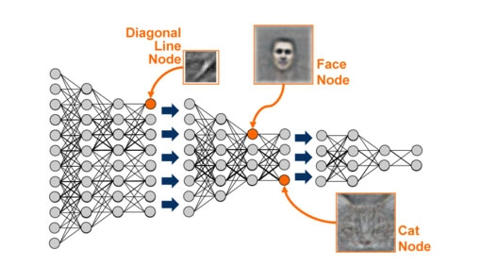
1.预测分析技术
决策树，一种基本的分类和回归方法，分类决策树如 ID3、C4.5 算法[35,36] 等，回归决策树如 CART 算法[37]等。
随机森林采用多个决策树投票机制进行改善。优点在于能够处理很高维度的数据并且不用做特征选择，能给出不同特征的重要性，并且容易理解
逻辑回归（logistic回归）是一种广义的线性回归分析模型
支持向量机，在解决小样本、非线性及高维模式识别中表现出许多特有的优势，选用适当的核函数，就可以得到高维空间的分类函数。
深度学习是机器学习中一种基于对数据进行表征学习的方法，好处之一是用非监督式或半监督式的特征学习和分层特征提取高效算法来替代手工获取特征。常见的神经网络 DBN、DBM、CNN、RNN、LSTM） 等。
Notes:
可以得出的结论是
包括与能源较为紧密的汽车工业，其它产业虽然没有较为直接的联系，但是其分析方法可以应用于所感兴趣的领域

Slide 5
文本处理相关技术
自然语言处理技术
自然语言处理是计算机科学领域与人工智能领域中的一个重要方向。
研究能实现人与计算机之间用自然语言进行有效通信的各种理论和方法，任务包括词性标注、机器翻译、命名实体识别、机器问答、情感分析、自动文摘、句法分析和共指消解等。
深度学习方法的优势在于其强大的判别能力和特征自学习能力，非常适合自然语言高维数、无标签和大数据的特点。
如何应用深度学习技术解决自然语言处理(NLP)相关任务是深度学习的研究热点。
在利用互联网文本大数据时需要使用，尤其是情感分析技术
Notes:
相关行业产品价格上，房地产行业得到了充分的关注。不少学者检验了搜索大数据与房地产价格指数的关系，并使用搜索大数据预测中国各大城市的二手房价格和新房价格，取得了较好的拟合和预测效果，并具有时效性。例如董倩（2014）以北京、上海、广州、南京、沈阳和西安 6 个大中 城市的二手房价格和新房价格为研究对象,以百度搜索指数为数据基础,首先选出了对价格变动影响最大的关键词;然后采用交叉验证技术,运用随机森林等 8 种模型进行预测，最终在 成功地预测了 6 个城市的价格指数。月度结果比官方数据发布提前约两周。
总结相关研究发现，其主要采用的也是前面所说的搜索指数的方法。

Slide 6
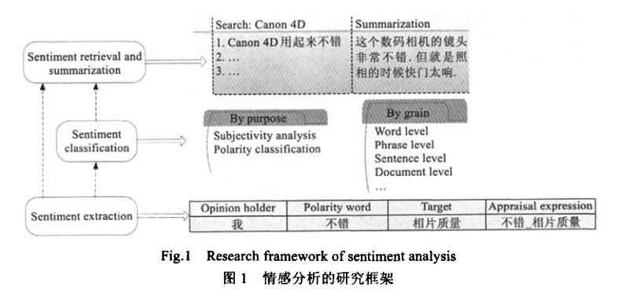
文本处理相关技术
文本情感分析技术
文本情感分析又称意见挖掘,简单而言,是对带有情感色彩的主观性文本进行分析、处理、归纳和推理的 过程。可以分为词语、句子、篇章三个级别
情感分析可归纳为 3 项层层递进 的研究任务,即情感信息的抽取、情感信息的分类以及情感信息的检索与归纳。
Notes:
相关行业产品价格上，房地产行业得到了充分的关注。不少学者检验了搜索大数据与房地产价格指数的关系，并使用搜索大数据预测中国各大城市的二手房价格和新房价格，取得了较好的拟合和预测效果，并具有时效性。例如董倩（2014）以北京、上海、广州、南京、沈阳和西安 6 个大中 城市的二手房价格和新房价格为研究对象,以百度搜索指数为数据基础,首先选出了对价格变动影响最大的关键词;然后采用交叉验证技术,运用随机森林等 8 种模型进行预测，最终在 成功地预测了 6 个城市的价格指数。月度结果比官方数据发布提前约两周。
总结相关研究发现，其主要采用的也是前面所说的搜索指数的方法。

Slide 7
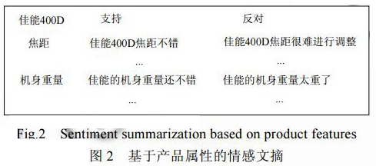
文本处理相关技术
情感信息抽取是情感分析的最底层的任务,它旨在抽取情感评论文本中有意义的信息单元。如将情感句“我觉得 Canon 的相片质量不错”转化为如图 1 所示的结构化文本形式.
情感信息分类则利用底层情感 信息抽取的结果将情感文本单元分为若干类别,供用户查看,如分为褒、贬两类或者其他更细致的情感类别(如 喜、怒、哀、乐等).主要方法为基于情感词典的知识的方法、以及机器学习基于特征分类的方法
情感信息检索和情感信息归纳，情感分析技术与用户的交互。
Notes:
资源能源的需求和价格往往区别于其他相关行业产品需求和价格，并且也是我们直接关心的对象。
目前资源能源需求与大数据的结合上，国内的一些研究集中在构建大数据在电力需求侧的应用模型，解决电力大数据在数据采集、传输、存储以及分析上的总体框架设计，如上图所示的一种模型。国外的研究也提供了类似的设计，并且进一步提出了基于map/reduce的线性回归等模型，以前期电力消费数据预测能源的消费与需求，测试效果显示预测与真实值十分接近，并且在速度上有优势。

Slide 8
2.3关键词选择技术
在利用搜索大数据进行各项监测预测时，搜索数据关键词的选取是一个重要问题。由于面对的都是海量的搜索数据和关键词，真正具有预测价值的关键词却是需要甄别与筛选的。
第一种是采取技术取词法。即利用高性能、大规模的计算设备将一切可能的关键词都纳入到研究范围内。
第二种是经验取词法。即由作者运用主观经验确定关键词。通常选择几类相关关键词进行合成。
第三种是范围取词法。 即先确定一个选词的范围，然后在范围内进行精选。最初的词范围可以是某些工具提供的相关类目关键词，也可以是各个类目中较为重要的关键词。精选的准则通常是度量与主题之间的相关程度。Xu W, Li Z, Chen Q（2012）从 Google Trends 中与失业相关的分类中收集了 500 个左右的关键词作为原始关键词，从这 500 个关键词中找出相关系数大于 0.65 的 108 个关键词。然后利用神经网络方法，从这 108 个关键词中又筛选出少数几个关键词进行拟合。技术选词法精度较高，但是容易受到资源的限制而难以复制应用。直接取词法虽然降低了工作量但是主观性较强，降低了学术研究的科学性。范围取词法可以看为一种折衷。
Notes:
价格方面，不少研究进行了国际原油价格走势预测。主要采用新闻情感变化，或搜索数据--分析投资者关注度--预测油价。模型方面同样是采用机器学习的方法以及计量经济学的经典方法。在油价的预测方面使用传统数据已经有非常多经验，而实验也表明加入了大数据后确实带来了预测效果的提升。
在电力价格预测上，也有研究对以往的算法进行改进以更好利用电力大数据提高精确度。

Slide 9
2.3关键词选择技术
Xu W, Li Z, Chen Q（2012）从 Google Trends 中与失业相关的分类中收集了 500 个左右的关键词作为原始关键词，从这 500 个关键词中找出相关系数大于 0.65 的 108 个关键词。然后利用神经网络方法，从这 108 个关键词中又筛选出少数几个关键词进行拟合。
技术选词法精度较高，但是容易受到资源的限制而难以复制应用。直接取词法虽然降低了工作量但是主观性较强，降低了学术研究的科学性。范围取词法可以看为一种折衷。
Notes:
价格方面，不少研究进行了国际原油价格走势预测。主要采用新闻情感变化，或搜索数据--分析投资者关注度--预测油价。模型方面同样是采用机器学习的方法以及计量经济学的经典方法。在油价的预测方面使用传统数据已经有非常多经验，而实验也表明加入了大数据后确实带来了预测效果的提升。
在电力价格预测上，也有研究对以往的算法进行改进以更好利用电力大数据提高精确度。

